Slide 1
ГТО
Готов к Труду и Обороне
Подготовила: Долгополова В.С.

Slide 2

Что такое ГТО?
ГТО — программа физкультурной подготовки в общеобразовательных, профессиональных и спортивных организациях в СССР, основополагающая в единой и поддерживаемой государством системе патриотического воспитания молодёжи. Существовала с 1931 по 1991 год. Охватывала население в возрасте от 10 до 60 лет. В 2014 году Президент Российской Федерации Владимир Путин подписал указ о возвращении системы «Готов к труду и обороне». По словам министра образования Дмитрия Ливанова, начиная с 2015 года результаты сдачи комплекса ГТО будут учитываться при поступлении в высшие учебные заведения.

Slide 3
Знак ГТО
Сдача нормативов подтверждалась особыми значками. Чтобы получить такой значок, нужно было выполнить заданный набор требований, например: пробежать на скорость стометровку, отжаться определённое количество раз, прыгнуть с вышки в воду или метнуть гранату.
В зависимости от уровня достижений сдающие нормативы каждой ступени награждались золотым или серебряным значком «ГТО», выполняющие нормативы в течение ряда лет — «Почётным значком ГТО». Коллективы физкультуры предприятий, учреждений, организаций, добившиеся особых успехов по внедрению комплекса ГТО в повседневную жизнь трудящихся, награждались знаком «За успехи в работе по комплексу ГТО».

Slide 4
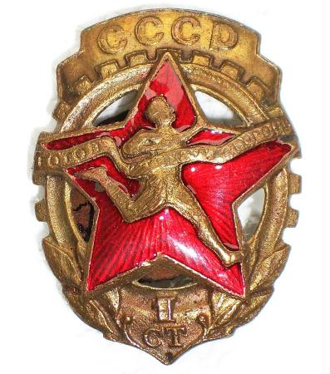
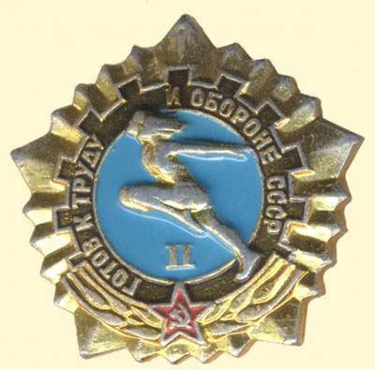
Знак ГТО
Знак ГТО 2 ступени.
Знак ГТО 1 ступени.

Slide 5

История
Принятая в 1931 году программа состояла из:
«Будь готов к труду и обороне СССР» (БГТО) для школьников 1—8-х классов (4 возрастные ступени);
ГТО для учащихся и населения старше 16 лет (3 ступени).
Нормативы и требования комплекса ГТО периодически изменялись:
В 1934 году появился комплекс БГТО («Будь готов к труду и обороне»).

Slide 6
Изменения вносились в 1940, 1947, 1955, 1959, 1965 годах.
Последний всесоюзный физкультурный комплекс ГТО был утверждён постановлением ЦК КПСС и Совета Министров СССР 17 января 1972 года № 61. Он имел 5 возрастных ступеней (для каждой были установлены свои нормы и требования): I ступень — «Смелые и ловкие» — 10—11 и 12—13 лет, II — «Спортивная смена» — 14—15 лет, III — «Сила и мужество» — 16—18 лет, IV — «Физическое совершенство» — мужчины 19—28 и 29—39 лет, женщины 19—28 и 29—34 лет, V — «Бодрость и здоровье» — мужчины 40—60 лет, женщины 35—55 лет.
В Вооружённых Силах СССР с 1972 года действовал военно-спортивный комплекс, соответствующий 4-й ступени ГТО.
Хотя с юридической точки зрения последний комплекс ГТО остаётся действующим (с незначительным изменением 1988 г.), в настоящее время в разных учебных заведениях применяются различные методики физической подготовки и её оценки. Появилось разнообразие — каждый может выбрать тот комплекс, который ближе ему по физическим возможностям.

Slide 7
Новые нормы ГТО от 2014-го года

Slide 8
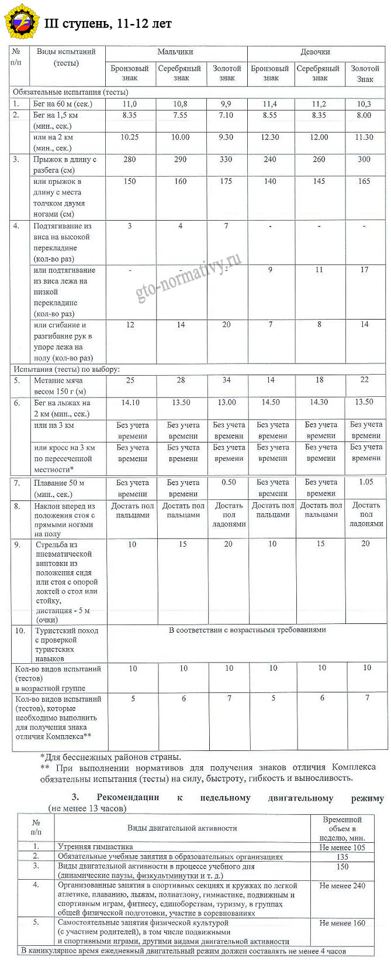

Slide 10
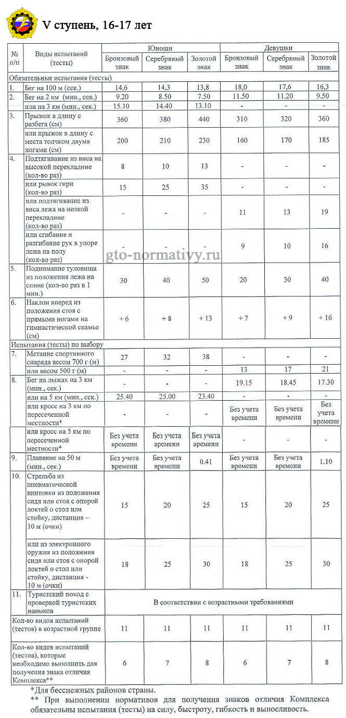

Slide 12
Для чего воссоздали систему ГТО?

Slide 13
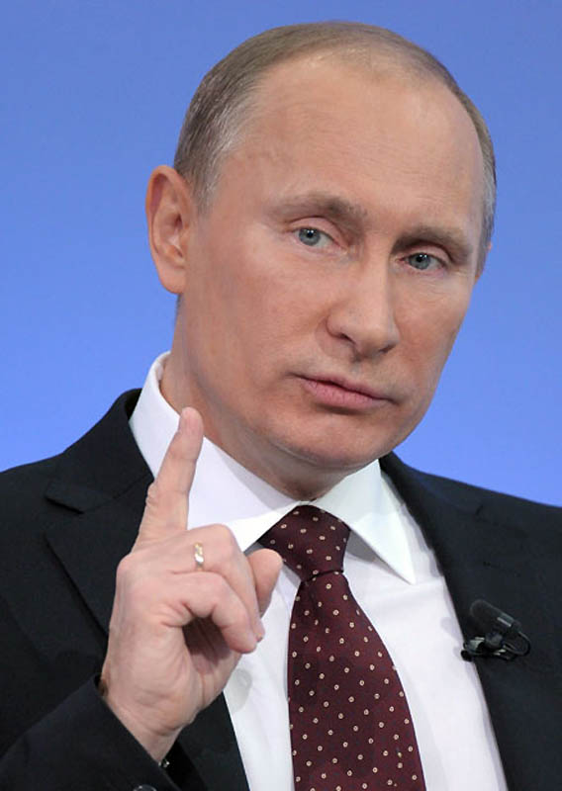
На прошедшем в марте 2013 года совещании по развитию детско-юношеского спорта Президент РФ Владимир Путин заявил о том, что, несмотря на усилия по продвижению ценностей здорового образа жизни, сейчас многие дети имеют хронические заболевания, и ситуация с массовым и с детским спортом серьёзно не изменилась.

Slide 14
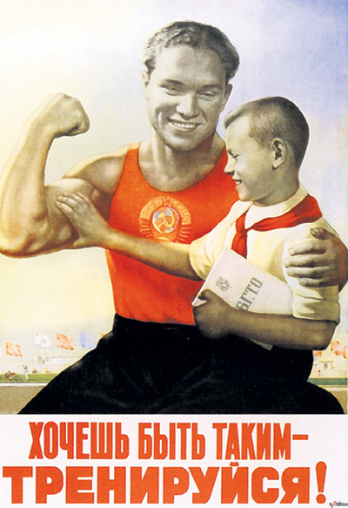
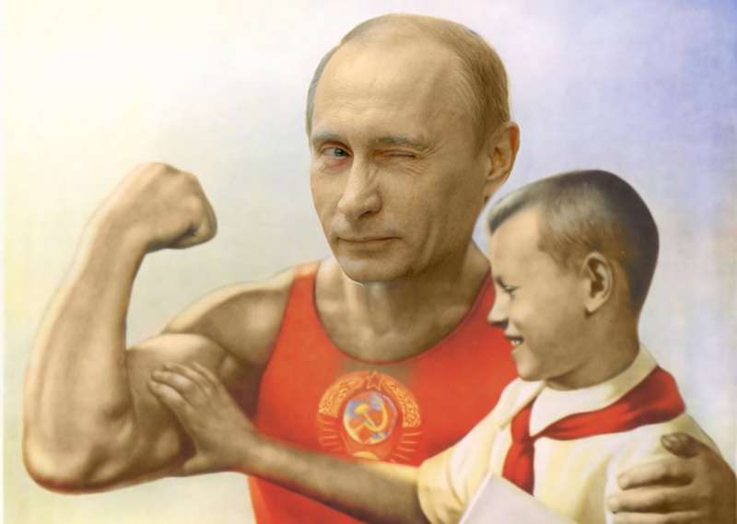
Для решения этой проблемы и укрепления здоровья детей Путин и предложил воссоздать систему ГТО в новом формате с современными нормативами, которые будут соответствовать уровню физического развития ребёнка. Он также заявил о том, что название программе нужно придумать другое, и поручил Минобрнауки и Минспорту заняться её разработкой.
Путин также предложил вносить оценку уровня физической подготовки школьника в аттестат и учитывать её при поступлении в вузы.

Slide 15

Инициативу Путина снова ввести ГТО поддержали депутаты Госдумы, сенаторы Совета Федерации, ректоры вузов, а также ДОСААФ России (Добровольное общество содействия армии, авиации и флоту).

